Slide 1
图解区块链
3分钟带你认识什么是区块链
xiazaii

Slide 2
区块链本质上是一个去中心化得分布式账本数据库

Slide 3
区块链技术的原理
A 转钱给 B
先记在小账本上
通知所有小账本信息更新

Slide 4
各个版本都确认信息可信
各个小账本信息同步
交易完成
信息不可篡改

Slide 5
嘿嘿，篡改一下数据，就说昨天朋友跟我进行交易，我赚了一千万美元，看一下那些人会不会上当。
单向哈希算法
问题交易，缺少关联信息
时间戳也不对

Slide 6
交易方不可信，我们 SAY NO ！
账本A
账本B
账本C
账本D
啊……
惨了，其他账户也……

Slide 7
讲信用的才合作
我们都是平等的！

Slide 8
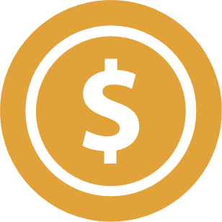
区块链的应用领域
数字货币
智能合约
记录保全
证券
P2P借款
数字权益
知识财产
私有市场
全球支付、微金融
托管支付
健康护理、权属登记
股权、众筹
电子商务、汇款
博彩
所有权、投票
债券

Slide 9
3
1
e
2
4
y
2
I
Z
1
3
1
e
2
4
y
2
I
Z
1
3
1
e
2
4
y
2
I
Z
1
3
1
e
2
4
y
2
I
Z
1
3
1
e
2
4
y
2
I
Z
1
3
1
e
2
4
y
2
I
Z
1
3
1
e
2
4
y
2
I
Z
1
4 2 3 8 5 e f
5
s
4 2 3 8 5 e f
5
s
4 2 3 8 5 e f
5
s
比特币与区块链的关系
交易信息
3
1
e
2
4
y
2
I
Z
1
3
1
e
2
4
y
2
I
Z
1
3
1
e
2
4
y
2
I
Z
1
4 2 3 8 5 e f
5
s
4 2 3 8 5 e f
5
s
3
1
e
2
4
y
2
I
Z
1
区块链技术是比特币的底层技术
比特币的交易信息都被记录在一个去中心化的账本上面，这个账本就是区块链

Slide 10
区块链难以克服的缺点
信任
效率
效率问题
信任
效率
从业人才成本高
密码学、计算机数学、人工智能、……
区块链技术+理念
应用场景
选用区块链
应用落地周期长
业务改造
应用开发
考虑选用的区块链能否长期存在
区块链选用难
合规性、版权、运维等一系列问题

